Slide 1
22. 아두이노 프로젝트 – 폰으로 센서 제어
강사 : 노태상

Slide 2
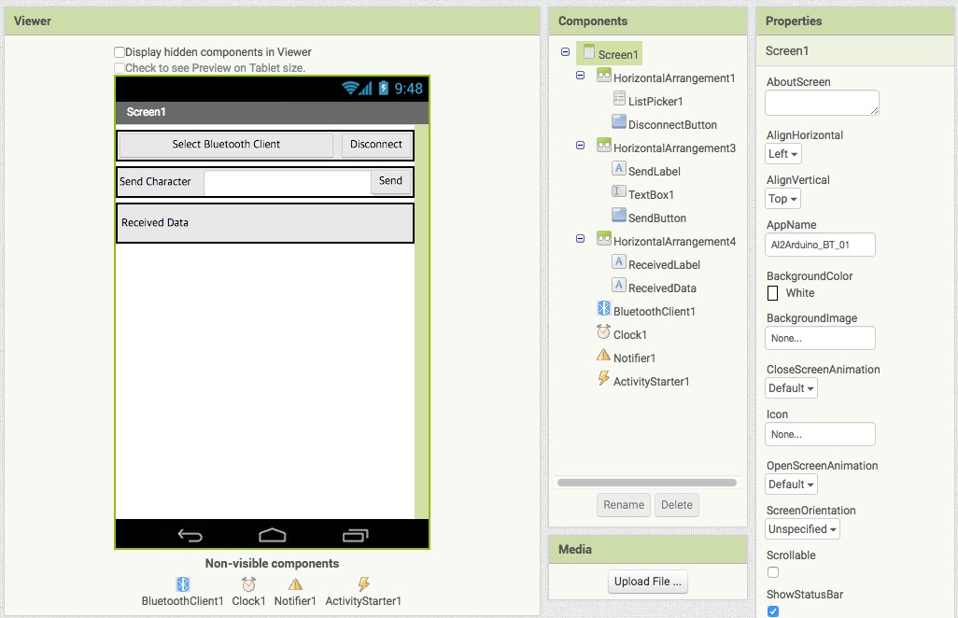
01. 앱인벤터 설계
아두이노와 안드로이드 기기간 블루투스 통신을 이용하여 아두이노 센서를 제어합니다.
앱 인벤터 화면 구성

Slide 3
01. 앱인벤터 설계
아두이노와 안드로이드 기기간 블루투스 통신을 이용하여 아두이노 센서를 제어합니다.
앱 인벤터 화면 구성
Select Bluetooth Client: 리스트 피커, 현재 연결 가능한 블루투스 기기 출력. 연결이 되면 초록색배경
Disconnect: 버튼, 연결된 후에 연결을 끊을 때 사용
Send Character, Text Box, Send 버튼: 글자를 입력받아 아두이노로 전송
Received Data: 아두이노에서 전송한 글자를 화면에 출력
BluetoothClient1: 아두이노를 블루투스로 연결하여 데이터를 주고받는 기능을 제공
Clock1: 정기적으로 블루투스 연결이 되어 있는지, 아두이노에서 보내는 데이터가 있는지 확인
Notifier1: 문제가 발생할 때 화면에 경고 메시지를 출력
ActivityStarter1: 블루투스가 켜져있지 않을 때 블루투스가 켜지도록 요청

Slide 4
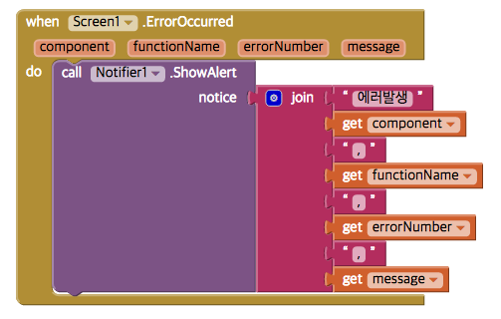
01. 앱인벤터 설계
아두이노와 안드로이드 기기간 블루투스 통신을 이용하여 아두이노 센서를 제어합니다.
앱 인벤터 블록 – 에러 처리

Slide 5
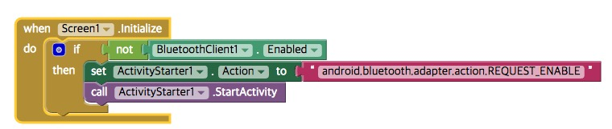
01. 앱인벤터 설계
아두이노와 안드로이드 기기간 블루투스 통신을 이용하여 아두이노 센서를 제어합니다.
앱 인벤터 블록 – 블루투스 실행여부 확인

Slide 6

01. 앱인벤터 설계
아두이노와 안드로이드 기기간 블루투스 통신을 이용하여 아두이노 센서를 제어합니다.
앱 인벤터 블록 – 블루투스 목록
Select Bluetooth Client를 클릭하면 현재 연결 가능한 블루투스 목록

Slide 7
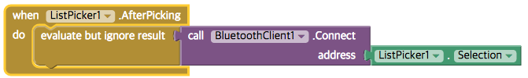
01. 앱인벤터 설계
아두이노와 안드로이드 기기간 블루투스 통신을 이용하여 아두이노 센서를 제어합니다.
앱 인벤터 블록 – 블루투스 연결시도

Slide 8
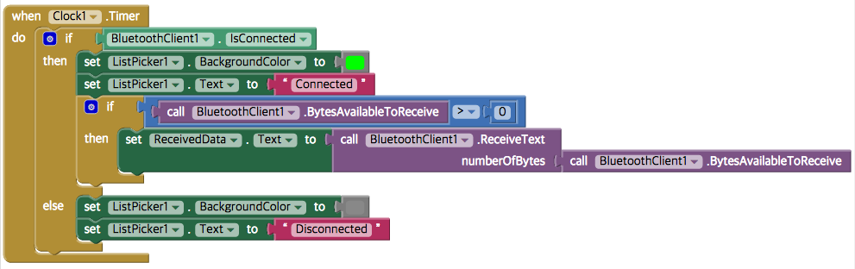
01. 앱인벤터 설계
아두이노와 안드로이드 기기간 블루투스 통신을 이용하여 아두이노 센서를 제어합니다.
앱 인벤터 블록 – 블루투스 점검
타이머가 정기적으로 돌면서 현재 블루투스가 연결되어 있는지 여부를 확인
그리고 리스트피커의 배경을 초록색으로 바꾸고 "Connected"로 변경
외부에서 데이터가 들어오는지 파악하여 만약 데이터가 있다면 Received Data 옆 Text Label에 표시
블루투스가 연결되지 않았다면, 리스트피커의 배경을 회색으로 바꾸고, "Disconnected"라고 표시

Slide 9
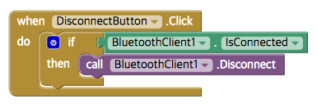
01. 앱인벤터 설계
아두이노와 안드로이드 기기간 블루투스 통신을 이용하여 아두이노 센서를 제어합니다.
앱 인벤터 블록 – 블루투스 연결 종료
Disconnect 버튼을 누르면 블루투스 연결을 종료

Slide 10
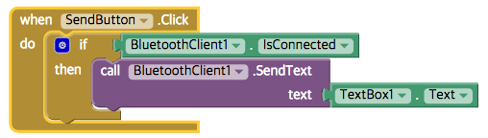
01. 앱인벤터 설계
아두이노와 안드로이드 기기간 블루투스 통신을 이용하여 아두이노 센서를 제어합니다.
앱 인벤터 블록 – 블루투스 전송
Send 버튼을 클릭하면, TextBox에 있는 글자가 아두이노로 전송
아두이노의 시리얼 모니터에서 확인

Slide 11
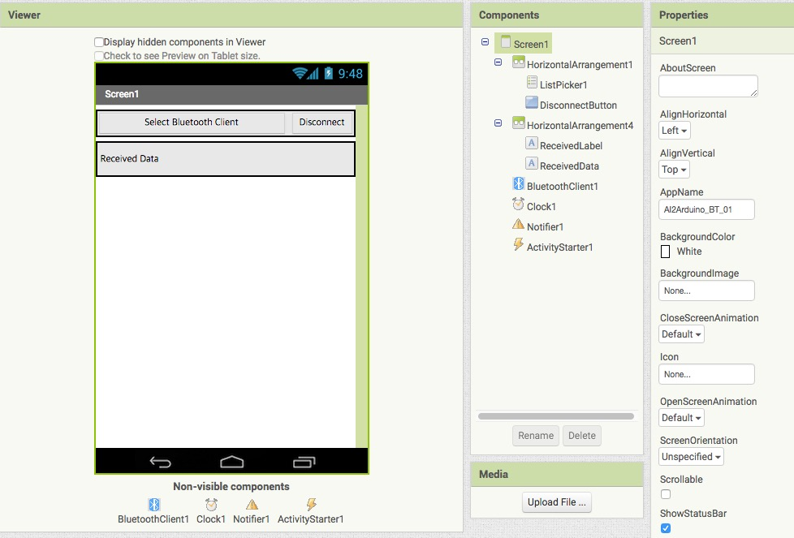
02. 센서 제어
아두이노와 안드로이드 기기간 블루투스 통신을 이용하여 아두이노 센서를 제어합니다.
초음파 센서 활용
앱 인벤터 화면 구성

Slide 12
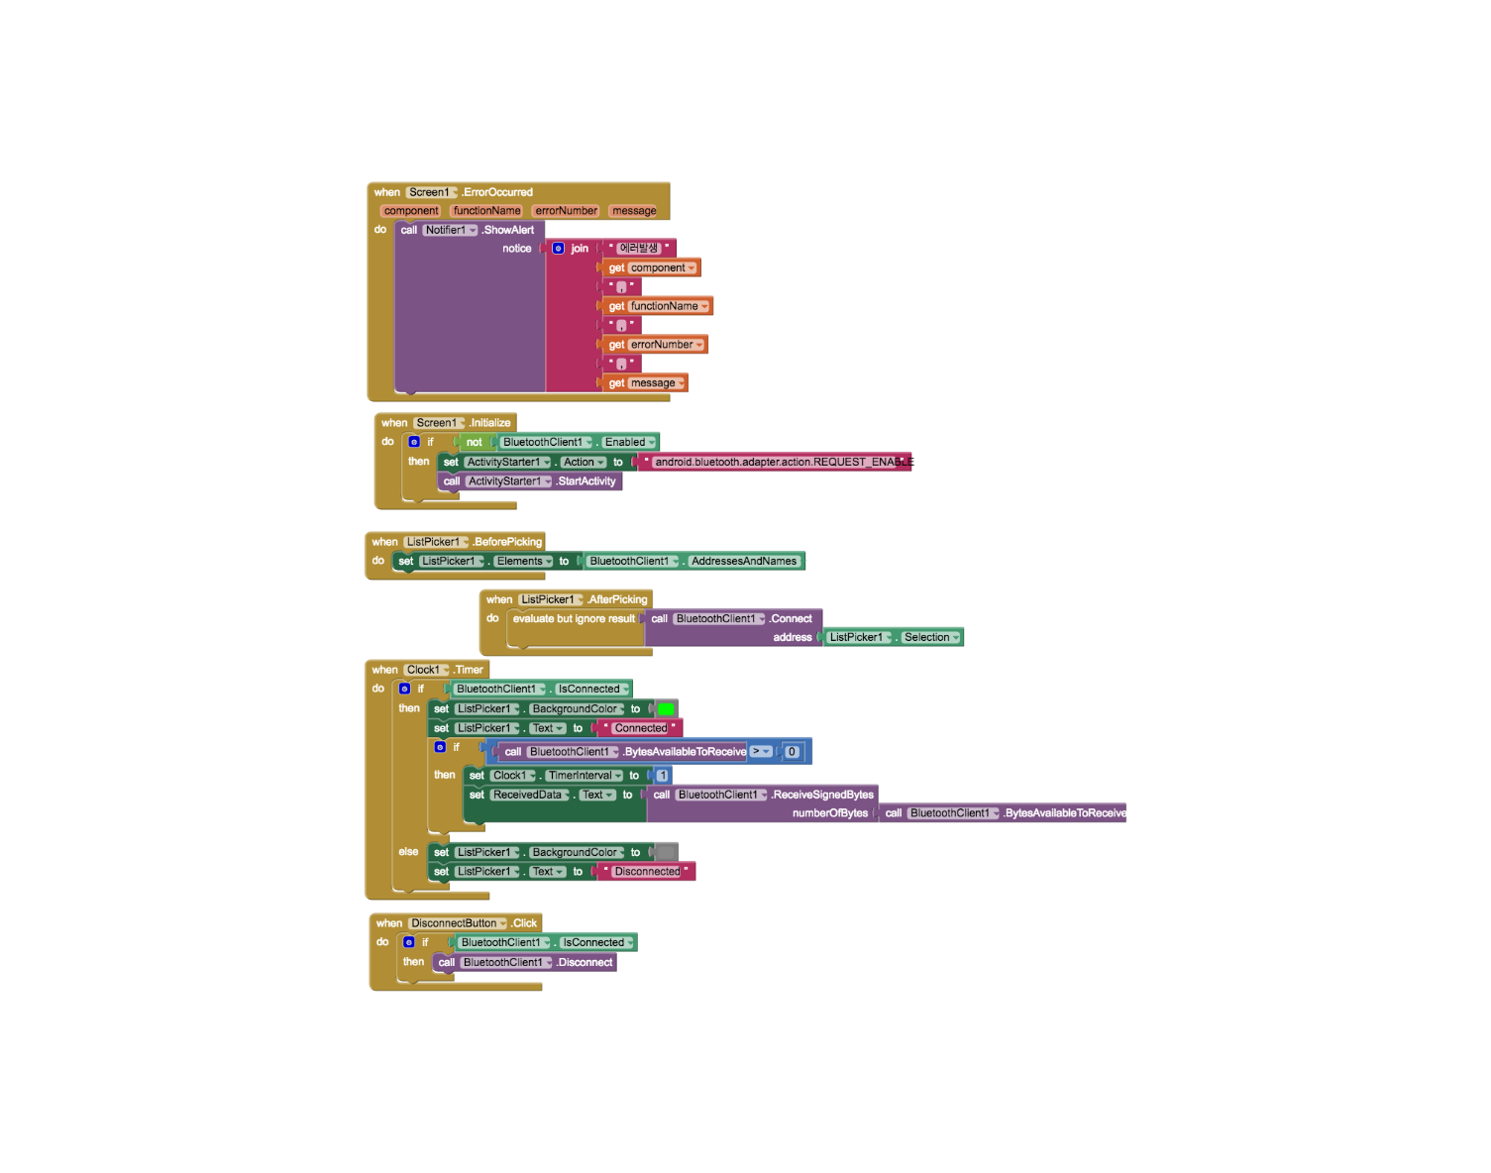
02. 센서 제어
아두이노와 안드로이드 기기간 블루투스 통신을 이용하여 아두이노 센서를 제어합니다.
초음파 센서 활용
앱 인벤터 블록구성
이미지 분할(3개로)

Slide 13
02. 센서 제어
아두이노와 안드로이드 기기간 블루투스 통신을 이용하여 아두이노 센서를 제어합니다.
초음파 센서 활용
아두이노 스케치
#include <SoftwareSerial.h>
SoftwareSerial BTSerial(2,3); //Rx, Tx
int distance;
int trig = 7;
int echo = 6;
void setup() {
Serial.begin(9600);
BTSerial.begin(9600);
pinMode(trig, OUTPUT);
pinMode(echo, INPUT);
}

Slide 14
02. 센서 제어
아두이노와 안드로이드 기기간 블루투스 통신을 이용하여 아두이노 센서를 제어합니다.
초음파 센서 활용
아두이노 스케치
void loop() {
digitalWrite(trig,HIGH);
delayMicroseconds(10);
digitalWrite(trig,LOW);
distance = pulseIn(echo,HIGH) / 58;
Serial.print("Distance = ");
Serial.print(distance);
Serial.println(" cm");
BTSerial.write(distance);
delay(1000);
}

Slide 15
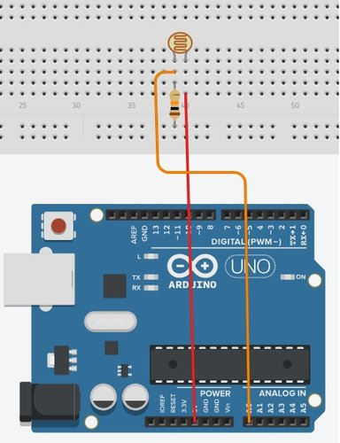
03. 센서 제어
아두이노와 안드로이드 기기간 블루투스 통신을 이용하여 아두이노 센서를 제어합니다.
조도 센서

Slide 16
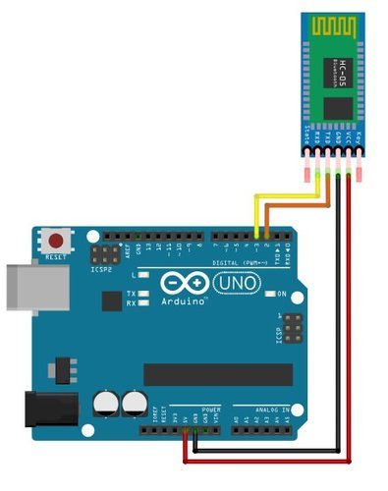
03. 센서 제어
아두이노와 안드로이드 기기간 블루투스 통신을 이용하여 아두이노 센서를 제어합니다.
블루투스 연결
Bluetooth Rx -> Arduino txPin - pin3
Bluetooth TX -> Arduino rxPin - pin2

Slide 17
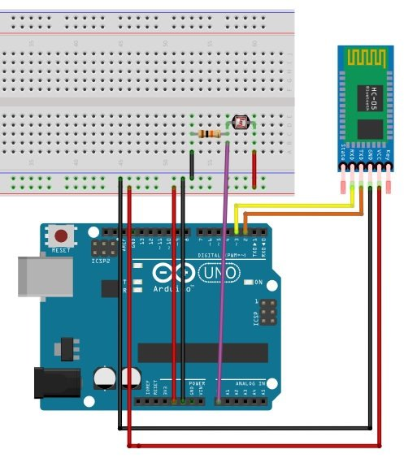
03. 센서 제어
아두이노와 안드로이드 기기간 블루투스 통신을 이용하여 아두이노 센서를 제어합니다.
회로 구성

Slide 18
03. 센서 제어
아두이노와 안드로이드 기기간 블루투스 통신을 이용하여 아두이노 센서를 제어합니다.
아두이노 스케치
#include <SoftwareSerial.h>
const int rxPin = 2;
const int txPin = 3;
SoftwareSerial mySerial(rxPin, txPin);
int cdspin = A0;
void setup()
{
mySerial.begin(9600);
}
void loop()
{
int m_cds = map(analogRead(cdspin),0,1023,0,255);
mySerial.print("CDS = ");
mySerial.println(m_cds);
delay(1000);
}

Slide 19
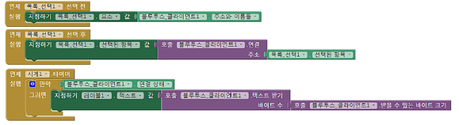
03. 센서 제어
아두이노와 안드로이드 기기간 블루투스 통신을 이용하여 아두이노 센서를 제어합니다.
앱 인벤터 설계 및 구현
팔레트 - 사용자 인터페이스 - 레이블
팔레트 - 사용자 인터페이스 - 목록 선택
팔레트 - 연결 - 블루투스 클라이언트
팔레트 - 센서 - 시계
컴포넌트 - 시계1 - 속성 - 타이머 간격 (3000)

Slide 20
감사합니다.

